Slide 1
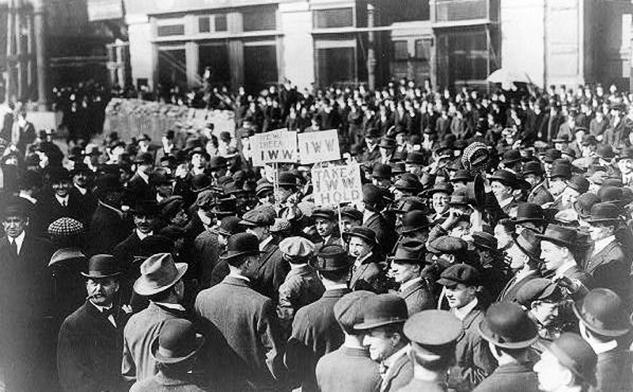
Klasseteori: Hva “mente” Marx egentlig?
Conor Kelly
SOS2010: Ulikhet og velferd, vår 2023

Slide 2
Oversikt
Bakgrunn
Aktualisering
«Zombie» begrepet klasse og tiltak for å «rede» klasse
Hva er klasser egentlig?
Historisk materialisme
Fremmedgjøring

Slide 3
Aktualisering
«Alienation», eller «fremmedgjøringsteori», er ofte avskrevet fordi det anses som en del av Marx sin «umoden» fase.
«Useriøs» Marx
Idealistisk, utopisk, uvitenskapelig
Base/Superstructure Ideologi Fremmedgjøring
Utvikles (hovedsakelig) innenfor Frankfurt-skolen, der klasseanalyse droppes til fordel for filosofi, kultur, osv
Hvordan er livet under kapitalisme?
«Seriøs» Marx
Mer objektiv, vitenskapelig, realistisk
Økonomisk og politisk struktur av klasser og klassekampen
Utvikles i all hovedsak i en «økonomistisk» retning.
Blindspor: «death of class»

Slide 4
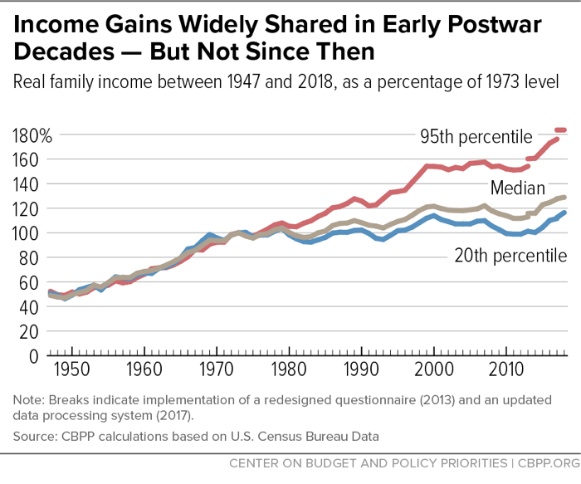
Nei hør nå…
(Beck, 2004)
…og gjør det
zombier gjør
Klasse er en
«zombie» kategori
(Beck, 1983)
«End of History»
(Fukuyama, 1992)
«Death of Class»
(Pakulski & Waters, 1995)
Litt som Jesus

Slide 5
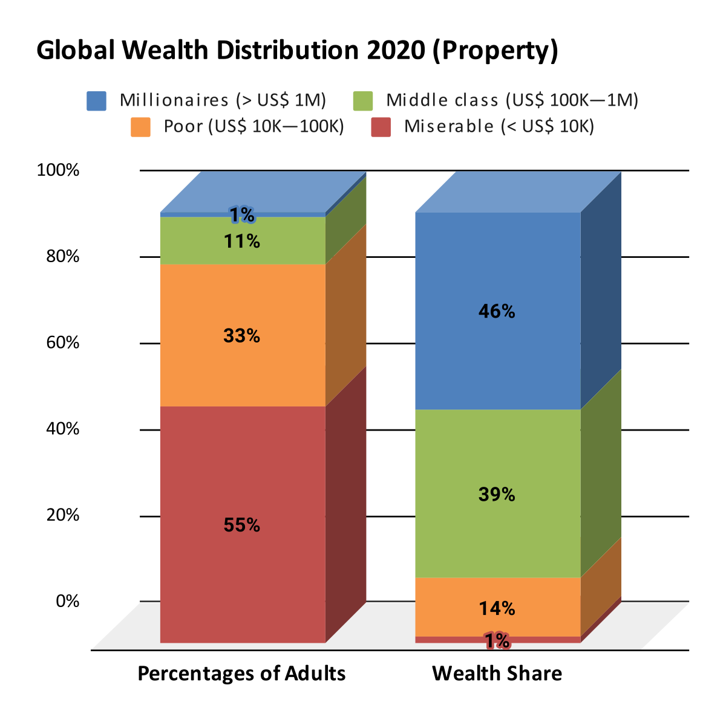

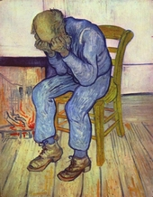

Økonomisk ulikhet øker
Opprør
Selv makta er bekymret over utviklingen
Ensomhet og mistillit øker

Slide 6

«Zombie» begrepet klasse
Skift fokus fra fattigdom til elitene
Utnyttelse, klassekamp og kapitalakkumulering
Bourdieu?
…Har vi ikke bare misforstått Marx litt?

Slide 7

Økonomisme
Klasse er sentral («viktigst») i kampene som oppstår i kapitalistiske samfunnet.
Sosial klasse kan reduseres til en økonomisk sak

Slide 8

Wrights økonomisme
Tre prinsipper:
De rike er rike fordi de fattige er fattig
Noen har ikke (og kan ikke ha) tilgang til bestemte ressurser
De rike blir rik(ere) ved å tilegne det de fattige produserer
Klasse er en mekanisme som gjør at de rike sikrer sin posisjon ved å tilegne overskuddet produsert av de fattige

Slide 9
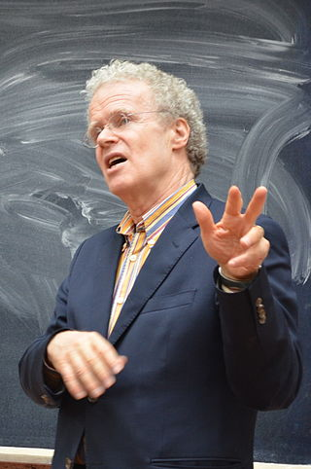
“Both [the Marxist and Weberian approaches] treat the social relationship to income-generating assets, especially capital and skills, as central to the definition of class locations”
Notes:
Wright, 2009. Approaches to Class Analysis, p.27

Slide 10

Hva er kjerna i økonomisme?
Klasse reduseres til en økonomisk sak, men OGSÅ…
Sosial ulikhet generelt sett reduseres til økonomisk ulikhet, men OGSÅ…
Økonomisk ulikhet reduseres til ulik fordeling av «wealth», altså penger
Hva med (spør vi)…
Rasisme? Sexisme?
Hva med (spør Marx) forholdet mellom klasse og…
Teknologi? Organisering av arbeidsprosesser? Staten? Naturen?

Slide 11
Hva er klasse?
Hvor mange klasser?
Hvordan måles de?
Hva avgjøres hvilken klasse du tilhører?

Slide 12
To-klasse system («Marx»)
Kapitalist
Arbeider

Slide 13
Wright sine klasser
Kapitalist
Arbeidere med evner
Arbeider

Slide 14
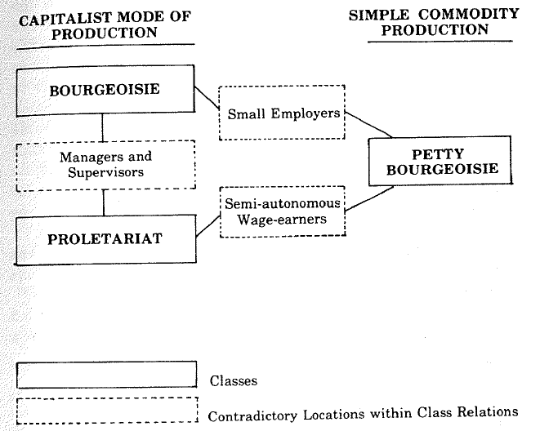
Notes:
Wright, 1979, Class, Crisis and the State, p63

Slide 15
Bourdieu sine klasser
Kapitalist (+KK +ØK)
Kapitalist (+KK, -ØK) (-KK, +ØK)
Middelklasse (+KK)
Middelklasse (-KK)
Arbeider

Slide 16
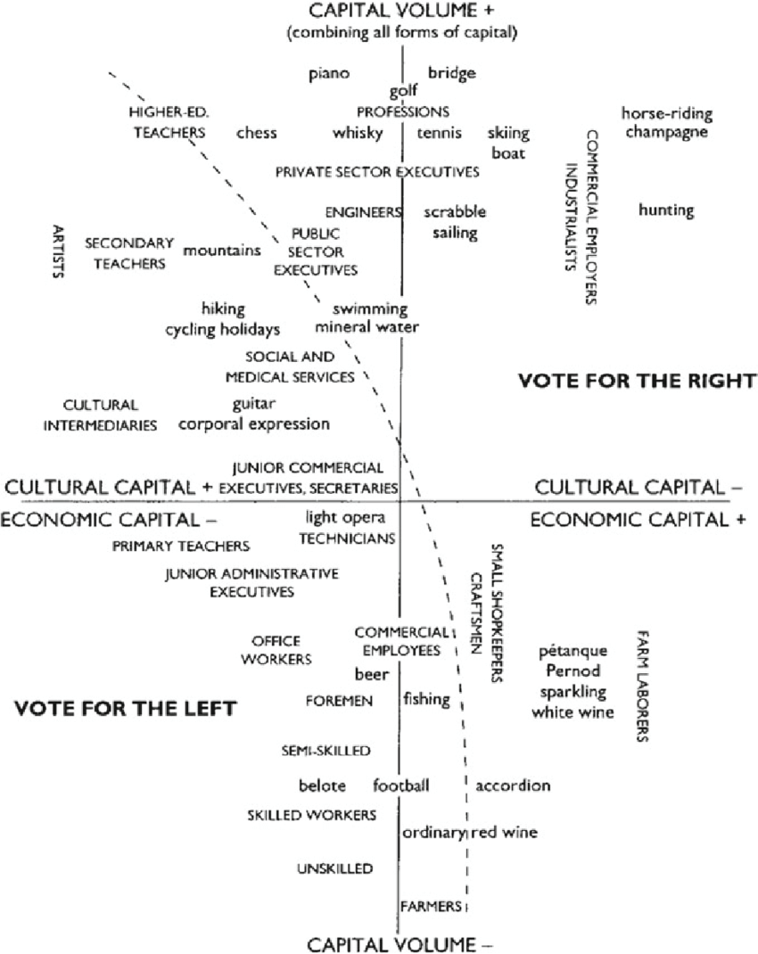
Notes:
https://www.researchgate.net/figure/Map-of-French-society-in-social-space-according-to-Bourdieu-2002-Fig-1-Note-the_fig3_344304420

Slide 17
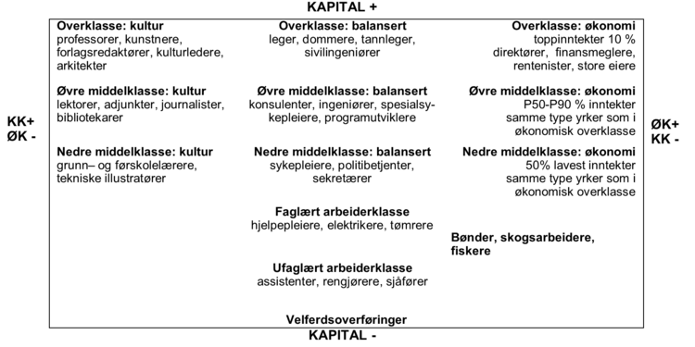
Notes:
https://www.sosialulikhet.no/ordc

Slide 18
Bourdieu sine klasser i framtiden?
Kapitalist (+KK +ØK +KP +SD)
Kapitalist (+KK +ØK +KP -SD) (+KK +ØK -KP +SD)
Kapitalist (+KK +ØK -KP -SD)
Kapitalist (-KK +ØK +KP +SD) (+KK -ØK +KP +SD)
…
Middelklasse (-KK +ØK -KP -SD)
…
Notes:
KP=katteperson. SD=sørlandsdialect

Slide 19

ET lite spill…
1: Elitene ☐ Middelklasse ☐ Arbeiderklasse ☐
3: Elitene ☐ Middelklasse ☐ Arbeiderklasse ☐
5: Elitene ☐ Middelklasse ☐ Arbeiderklasse ☐
2: Elitene ☐ Middelklasse ☐ Arbeiderklasse ☐
4: Elitene ☐ Middelklasse ☐ Arbeiderklasse ☐
Notes:
Alle er avsnitt fra «Rhapsody in Blue», som er assosiert med arbeiderklassen.

Slide 20
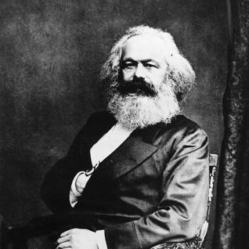
Historisk materialisme
Hva er reglene?
Hva er universell og hva er særegent?
Uendelige muligheter for samfunnsformer
Kan de avgrenses?

Slide 21
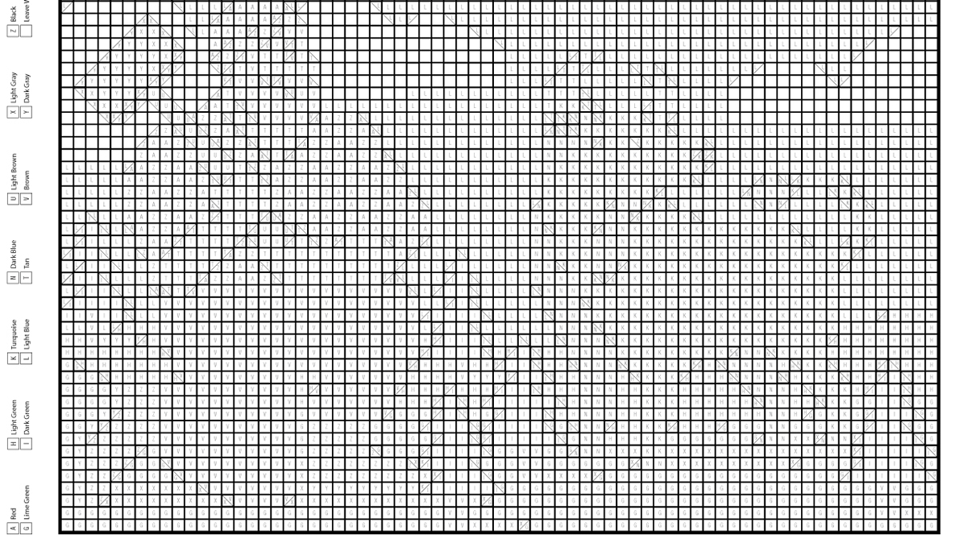

Slide 22


Slide 23
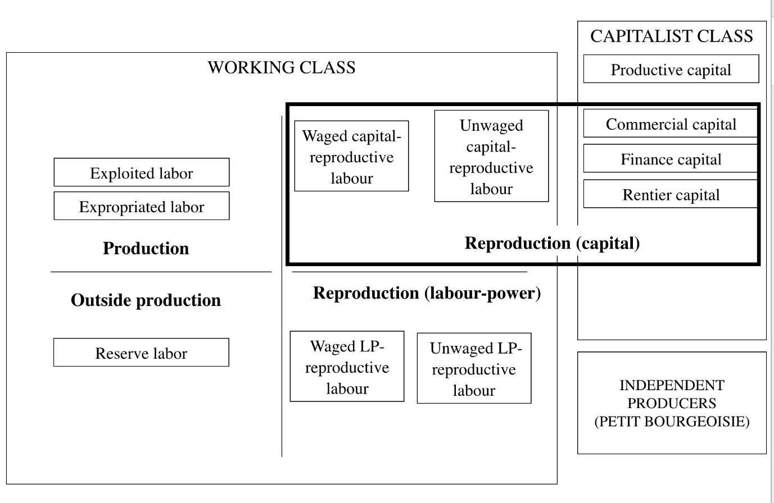
Notes:
From a working draft of an Øversveen & Kelly paper (2023)

Slide 24
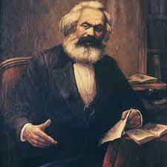
Fremmedgjøringsteori
Husk! Det er ikke nok å eie kapital—for å være kapitalist må du bruke det for å skape merverdi
“A cotton-spinning jenny is a machine for spinning cotton. It becomes capital only in certain relations… [Money] may only be defined as capital if it is employed, spent, with the aim of increasing it.”
Kapital er ikke en ressurs, men heller makten til å skape et overskudd ved å utnytte arbeidskraften til arbeiderne.
Notes:
https://www.marxists.org/archive/marx/works/1847/wage-labour/ch05.htm
https://www.marxists.org/archive/marx/works/1867-c1/ch04.htm

Slide 25
Fremmedgjørings to moment
Appropriation: Når man har først solgt arbeidskraften, så har kapitalisten rett til å disponere over alt du produserer
Med andre ord: arbeidet og produktene det skaper er tilegnet som privat eiendom
Capitalization: For å fortsette som kapitalist, må en del av overskuddet investeres i samme prosess på nytt
Med andre ord: arbeidet og produktene det skaper blir transformert til kapital

Slide 26
Fremmedgjøring
Det handler ikke bare om at kapitalistene tilegner arbeidskraft… Dette er jo slik det var under føydalismen
Det som er spesielt med kapitalismen er at:
Det å samle 100 arbeidere sammen skaper mer verdi enn 100 arbeidere som jobber hver for seg
Alt som tidligere ble utviklet som felles kunnskap er nå også presset inn i kapitalismens logikk
Det er ikke hovedsakelig utnyttelse som er problemet—det er at menneskeheten blir fratatt sin evne til å rå over sin egen framtid—også kapitalistene!

Slide 27





Takk for meg!

Slide 28
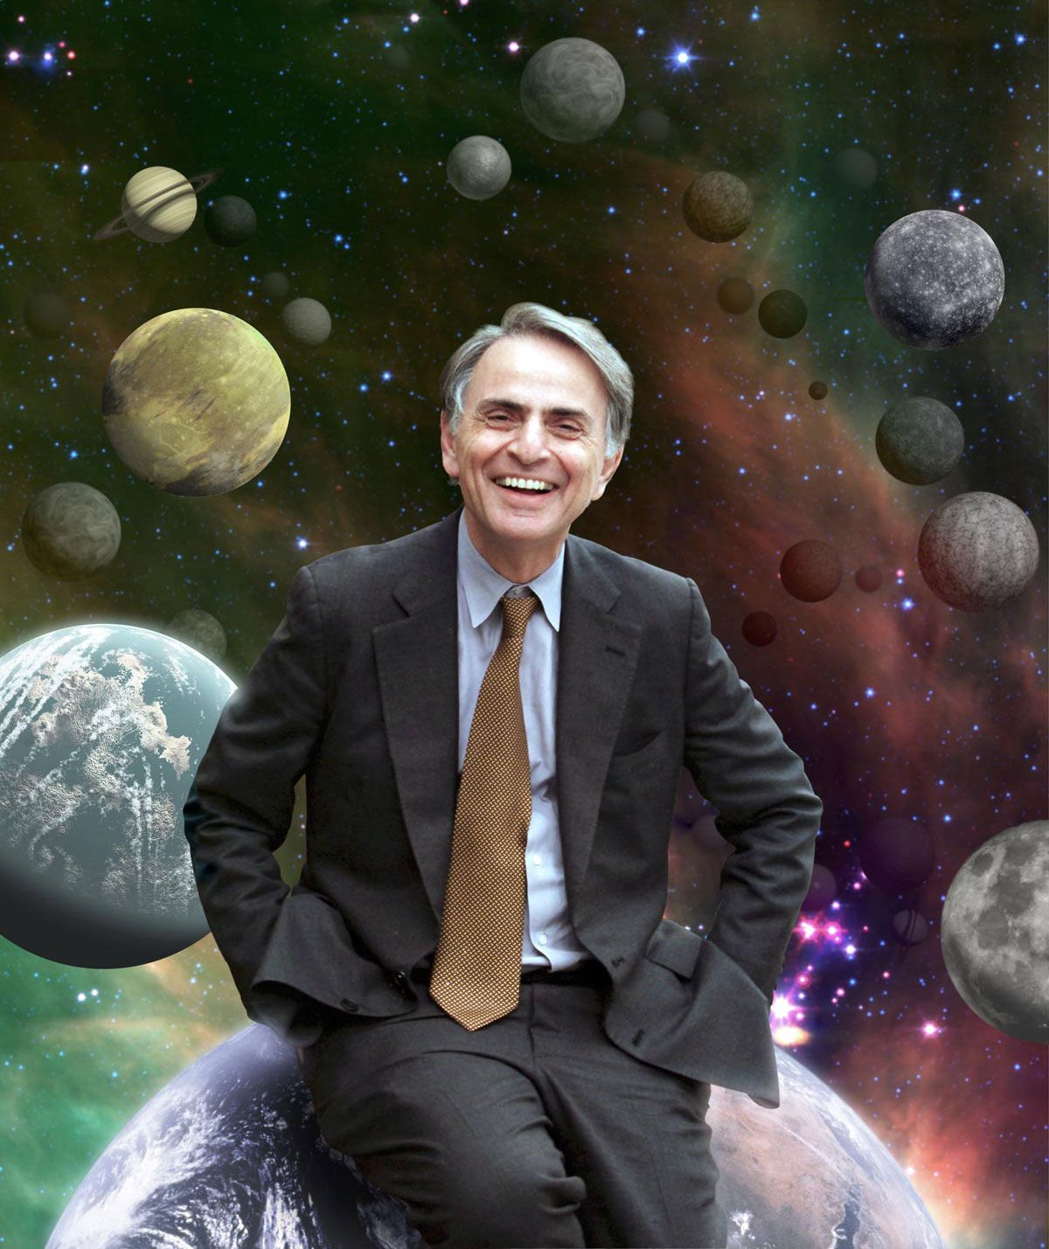
“I cannot tell you what an extraterrestrial being would look like. I am terribly limited by the fact that I know only one kind of life, life on earth. Some people – science fiction writers and artists, for instance – have speculated on what other beings might be like. I am skeptical about most of those extraterrestrial visions… I do not think life anywhere else would look very much like a reptile, or an insect or a human – even with such minor cosmetic adjustments as green skin, pointy ears and antennae. But if you pressed me, I could try to imagine something rather different.”
Notes:
Another example of historical materialism. Carl Sagan uses something similar in natural sciences. He starts out with infinite possibilities for life on Jupiter, but uses universal truths combined with an analysis of the material conditions of Jupiter to rule out what is not possible and identify a space of possible forms.
Carl Sagan, 1980, Cosmos, pp32-33

Slide 29
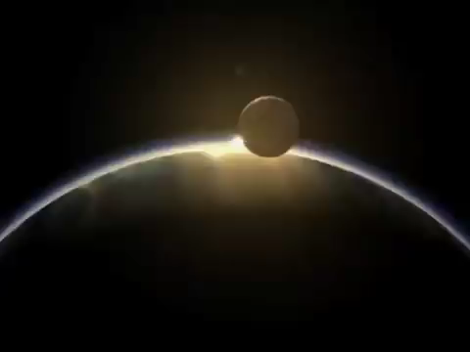

Slide 30
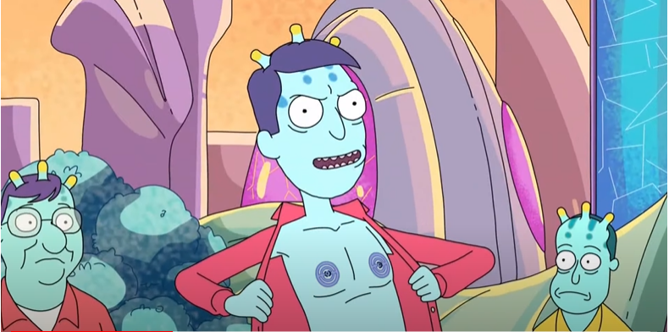

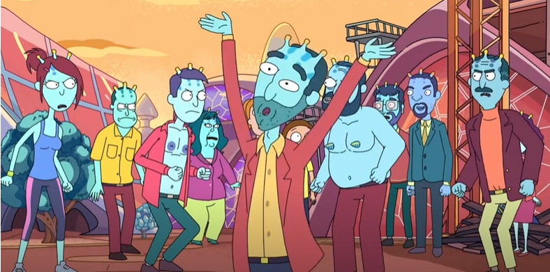
My name is Ron Benson. I’m an electrical engineer, and as you can see from my flat, concentric nipple rings, I’m part of this planet’s top race!
I’m Daryl Jefferson, a landscaper. And I’ll be damned if that ripple-nipple race is superior! The cone-nipple people rule this world!
Race war!
Notes:
Scene from an episode of Rick and Morty
Nipple appearance is just as arbitrary as skin color. The point is not to predict which one will determine social stratification. The point is to understand the dynamics of a system that explain why any stratification happens at all.

Slide 31
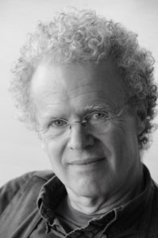
“Where they differ is in the theoretical elaboration and specification of the implications of this common set of criteria: the Marxist model sees two causal paths being systematically generated by these relations—one operating through market exchanges and the other through the process of production itself—whereas the Weberian model traces only one causal path; and the Marxist model elaborates the mechanisms of these causal paths; in terms of exploitation and domination as well as bargaining capacity within exchange, whereas the Weberian model only deals with the bargaining within exchange. In a sense, then, the Weberian strategy of class analysis is nested within the Marxist model.”
Notes:
More detailed discussion on Wright’s class formulation. Wright, 2009. Approaches to Class Analysis, p.26.

Slide 32
Når «Marx» staves som «Weber»
Forhold til økonomiske ressurser
Marked kapasitet i utvekslingsforhold
Ulik kontroll over inntekt
Konflikt over fordeling av ressurser
Weberisk klasseanalyse
Marked kapasitet i utvekslingsforhold
Ulik kontroll over inntekt
Konflikt over fordeling av ressurser
Forhold til økonomiske ressurser
Marxistisk klasseanalyse
Posisjon innenfor produksjonsforholdet
Ulik kontroll over arbeidsinnsats (utnyttelse og dominasjon)
Konflikt over produksjon
Notes:
Wright, 2009. Approaches to Class Analysis, p.26

